Slide 1

Конкурс презентаций
«Игры-тренажеры для развития познавательных процессов у детей»
«Игры –для развития познавательных процессов у дошкольников»
Автор работы: Педагог-психолог МДОУ «Детский сад №4
«колокольчик» КОМБИНИРОВАННОГО ВИДА Г. Вольска
Саратовской области
Сюбаева Юлия Леонидовна

Slide 2
«В игре детей есть часто смысл глубокий»
Иоганн Шиллер.
Нет ничего гармоничнее играющего ребенка. Сила этой гармонии настолько велика, что взрослые, наблюдающие за детской игрой, невольно улыбаются, переживая радость и восторг. Вся жизнь ребенка-дошкольника пронизана игрой, только так он готов открыть себя миру и мир для себя. Обучение - и игра — это абсолютно совместимые процессы в дошкольном детстве. Игра всегда обучает! А при умелом педагогическом руководстве и продуманной организации - обучает прекрасно! Для осуществления полноценного обучения и воспитания дошкольников необходимо развитие познавательных процессов. На развитие познавательных, или интеллектуальных способностей влияет восприятие, память и внимание.
Развитие познавательных процессов у детей необходимы для их подготовки к школе и дальнейшего успешного обучения и интеллектуального развития. Но это должно быть совместной заботой воспитателей и родителей.

Slide 3
Восприятие –это основной познавательный процесс чувственного отражения действительности, её предметов и явлений при их непосредственном действии на органы чувств. Восприятия бывают простые, сложные, а также специальные. К специальным видам относятся восприятие пространства, времени, движения. К более простым видам относятся восприятия величины, формы предметов, их цвета. Восприятие ребёнка дошкольного возраста носит непроизвольный характер. В предметах они замечают не главные признаки, а то, что ярко выделяет их на фоне других предметов: окраску, величину, форму. Лучшие результаты развития происходят через сенсорное восприятие. Такими сенсорными эталонами при восприятии формы являются геометрические фигуры, при восприятии цвета – спектральная гамма цветов и др.
Игры для развития восприятия.
Игра «УЗНАЙ ПРЕДМЕТ»
Предлагаемая игра учит сравнивать предметы между собой, предназначена для развития восприятия у детей 4—6-летнего возраста. Для проведения игры необходимо положить в полотняный мешочек разные мелкие предметы: пуговицы разной величины, наперсток, катушку, кубик, шарик, конфету, ручку, ластик и др.
Ребёнок должен определить на ощупь предметы, которые находятся внутри.

Slide 4
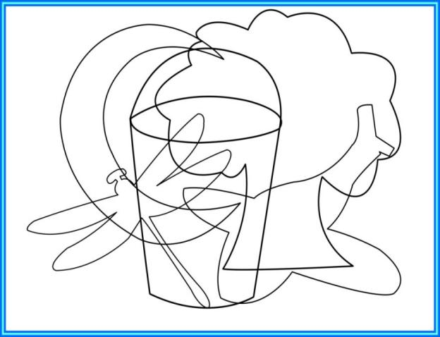
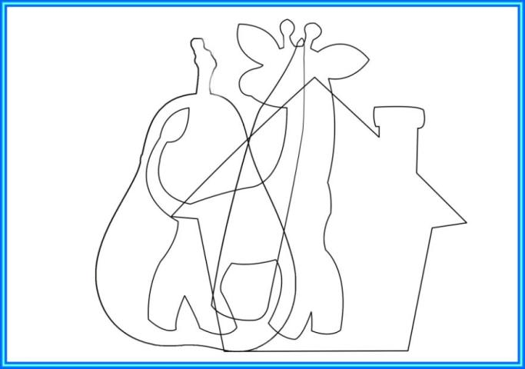
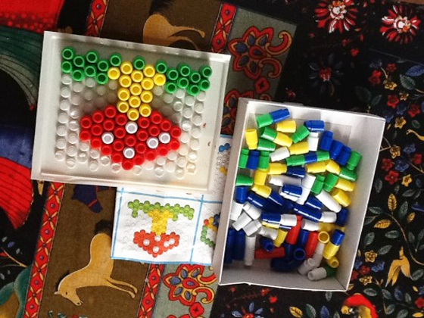
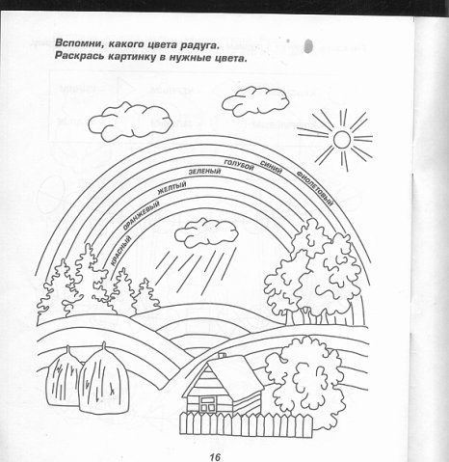
Развивающая игра
«Кто где находится?» «Чей контур?»
«Зрительное восприятие»
Вспомни какого цвета радуга
и раскрась картинку в нужные
цвета.

Slide 5
Для развития восприятия детей 4—6 лет можно предложить следующие задания:
Игра «СДЕЛАЙ ТАК»
По образцу построить такое же строение.
Игра«НАЙДИ ИГРУШКУ».
Несколько игрушек (до 10) может быть расставлено в комнате так, чтобы не бросались в глаза. Ведущий, а им может быть и взрослый, и ребенок, облюбовав какую-либо игрушку, начинает рассказывать, какая она, что может делать, какого цвета, какой формы, какой величины. Участники игры могут задавать вопросы, а затем отправляются на поиски этой игрушки. Тот, кто находит игрушку, сам становится ведущим. Новый ведущий описывает свойства уже другой игрушки.
Игра «ЗАШИВАЕМ КОВЕР».
На красивом коврике оказались дырки. Возле коврика расположены несколько заплаток, из них надо выбрать только те, которые помогут закрыть дырки.
Игра «НАЙДИ ТАКОЙ ЖЕ ПРЕДМЕТ»
Ребенку предлагаются картинки: отдельно нарисованный эталон лампы и еще несколько рисунков ламп, среди которых ребенок должен найти такую же, как эталон. Задание ограничено во времени, на изучение картинок дается только 30 секунд. После этого ребенок должен дать ответ.

Slide 6
Память является из основных свойств личности. Развитие познавательных способностей дошкольников противоположное свойство – это исключительная фотографичность. Дети могут легко заучить наизусть какое-либо стихотворение или сказку. Если взрослый человек, пересказывая сказку, отклонится от первоначального текста, то ребёнок тотчас же поправит его, напомнит пропущенную деталь. Но уже в возрасте 5 – 6 лет начинает формироваться произвольная память. Наряду с наглядно – образной памятью в дошкольный период возникает и развивается память словесно- логическая. Задача взрослых – ускорить развитие этих видов памяти у детей. Развитию памяти у детей дошкольного возраста способствуют разучивание стихов, рассказывание прослушанных сказок, стихотворений, наблюдения во время прогулок. Стихотворения выбираются сюжетного характера. Взрослый обязательно должен задавать вопросы ребёнку.
Следует читать и пересказывать как можно больше русских народных сказок: «Курочка-ряба», «Колобок», «Теремок», «Козлятки и волк», «Репка», «Петушок и бобовое зернышко», «Маша и медведь», «Лисичка со скалочкой», «Жихарка», «Смоляной бочок» и др. Читать сказку нужно неоднократно. Читая и разучивая с ребёнком стихотворения русских писателей о природе, необходимо знакомить ребёнка с временами года. Ребёнок должен хорошо усвоить, что зиму всегда сменяет весна, весну – лето, лето – осень, а осень – зима. Обязательно нужно говорить с ребёнком о том, что происходит в природе зимой (стихотворения Дрожжина, Пушкина), весной (стихотворения Фета, Плещеева), летом и осенью (стихотворения Майкова). Также можно заучивать отрывки стихотворений К.Чуковского «Телефон», «Краденое солнце», «Мойдодыр»; А.Пушкина «У лукоморья дуб зелёный», С.Михалкова «А что у вас?», С.Маршака «Пожар», «Багаж», В.Маяковского «Что такое хорошо и что такое плохо?» и др. Обязательно читайте и постарайтесь запомнить отрывки из произведений К.Чуковского «Айболит», «Федорино горе», «Тараканище», «Путаница». Для пересказа можно использовать рассказы Е.Чарушина. В дальнейшем используя элементы строения сказки, можно попробовать с ребёнком сочинить собственную сказку.

Slide 7
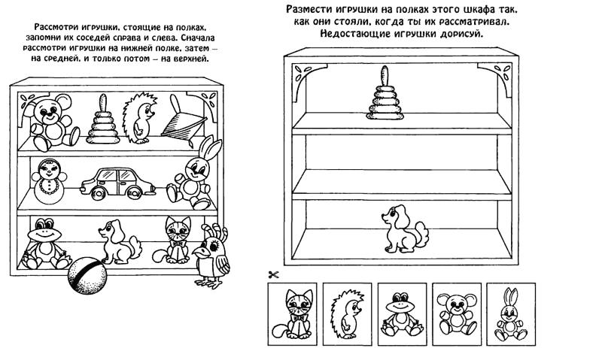
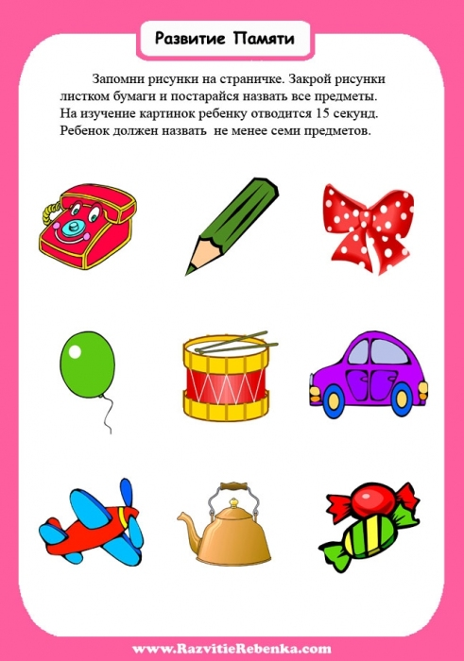

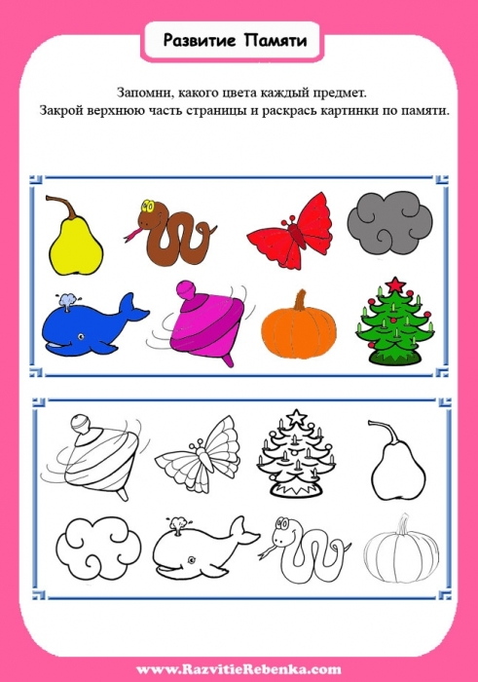

Slide 8
Внимание – это форма организации познавательной деятельности. Уровень успеваемости ребёнка, продуктивность учебной деятельности во многом зависит от степени сформированности такого познавательного процесса, как внимание. Учёные-психологи считают, что появлению и развитию произвольного внимания предшествует формирование регулируемого восприятия и активное владение речью. Чем лучше развита речь у ребёнка дошкольного возраста, чем выше уровень развития восприятия, чем раньше формируется произвольное внимание. Для того, чтобы дошкольник учился произвольно управлять своим вниманием, его надо просить больше рассуждать вслух.
Игры на развитие внимания.
Игра «ЗАПОМНИ КАРТИНКИ».
Рекомендуется для развития зрительной памяти. Ребенку предлагают 10 картинок, на каждой из которых изображено по одному предмету.
Ребенок должен рассматривать эти картинки 2 минуты. Потом картинки убирают, а ребенка просят назвать те картинки, которые ему удалось запомнить.
Игра «КАКОЙ ИГРУШКИ НЕ ХВАТАЕТ?»
Рекомендуется для развития зрительной памяти детей.
Поставить перед ребенком на 1 минуту 4—5 игрушек, затем попросить ребенка отвернуться и убрать одну игрушку. Вопрос к ребенку: «Какой игрушки не хватает?»
Игру можно усложнить: а) увеличить количество игрушек; б) ничего не убирать, а только менять игрушки местами.

Slide 9
Игра «РИСУЕМ ПО ПАМЯТИ УЗОРЫ»
Направлена на развитие зрительной памяти. На листе бумаги нарисован узор. Попросите ребенка 2 минуты посмотреть на этот узор. После этого узор уберите и предложите ребенку воспроизвести его по памяти.
Игра «ЗАПОМИНАЕМ ВМЕСТЕ»
Для организации работы с ребенком вам потребуются карточки с геометрическими фигурами. Время демонстрации одной карточки — 10 секунд. После демонстрации одной из карточек следует попросить ребенка воспроизвести фигуры в той последовательности, в которой они были изображены на карточке.
А также для развития слуховой памяти можно проводить игру: «10 СЛОВ» Ребенку зачитываются 10слов: стол, калина, мел, слон, парк, ноги, рука, калитка, окно, бак. Ребёнок должен воспроизвести не менее 5-6 слов.

Slide 10
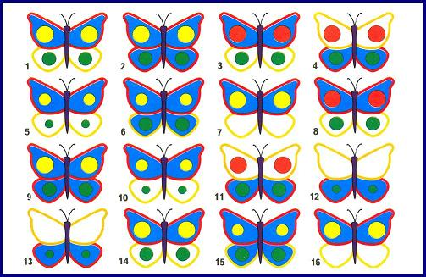
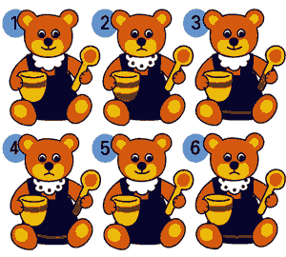
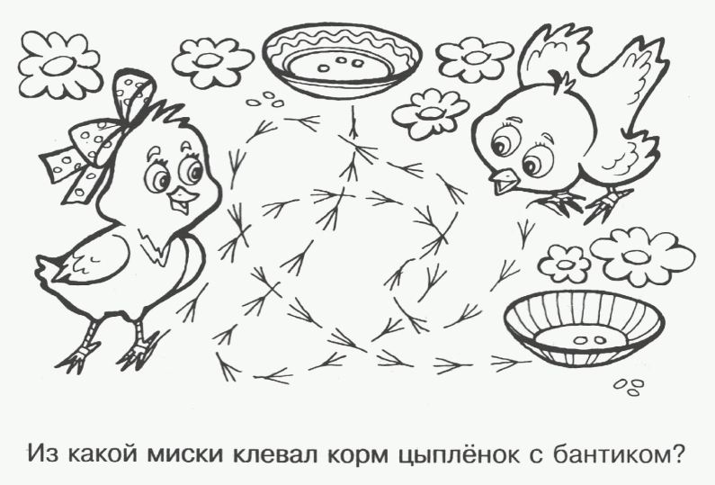
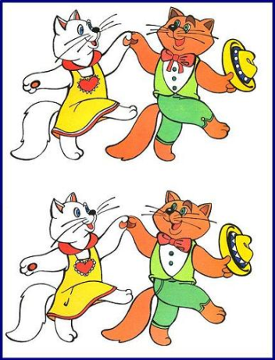
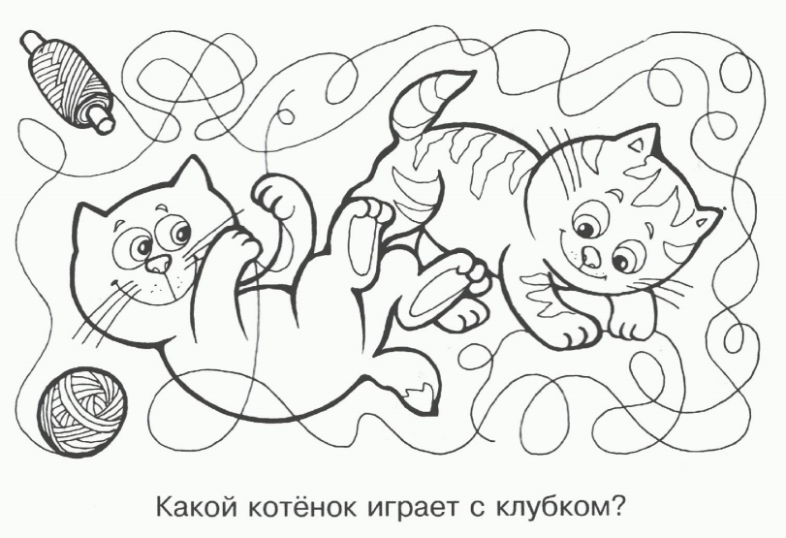
Игра «Найди пару»
Найди одинаковых мишек

Slide 11
МЫШЛЕНИЕ -высший познавательный процесс обобщенного и опосредованного отражения действительности. Мышление является самым важным процессом познания.
Игры и упражнения, способствующие развитию мышления:
"Разложи картинки" (учить учитывать последовательность событий).
"Оканчивание слов" (учить заканчивать слово по начальному слогу).
"Найди лишний предмет", "Найди в ряду лишнюю фигуру" (учить классифицировать предметы по признакам и назначению).
"Творческий подход" (ребенку показывают предметы, не имеющие определенного назначения; ребенок должен придумать, как можно использовать данный предмет).
"Антонимы" (ребенку называется слово, а оно должен назвать противоположное по смыслу слово, например: "тяжелый - легкий", "сильный -слабый", "легкий - тяжелый и др.).
"Уникуб", "Лото". "Домино", пазлы, конструкторы.
Загадки.

Slide 12
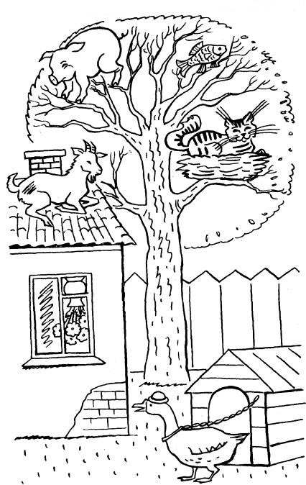
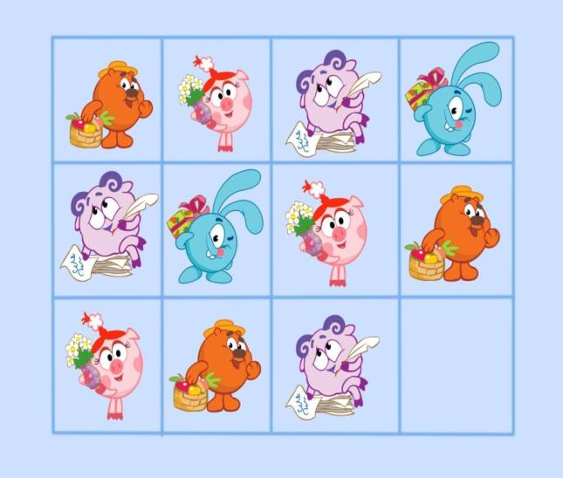
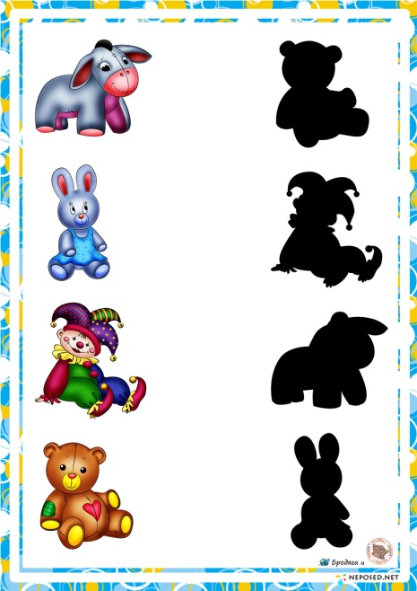
Нелепицы
«Чего не хватает?» развитие логического мышления
Развивающая игра "Найди тень" - развивает логическое мышление, наблюдательность, внимание.
С животными, одеждой, профессиями, игрушками и т.п.

Slide 13
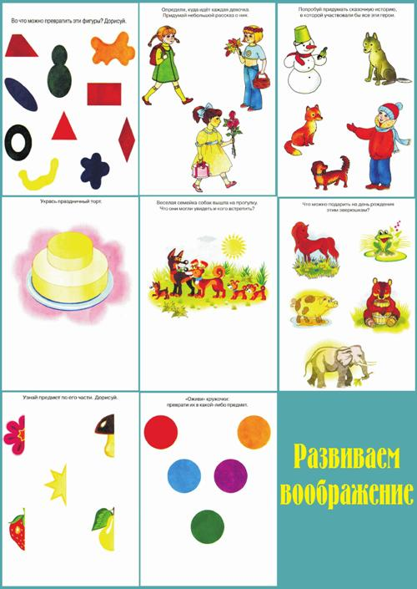



ВООБРАЖЕНИЕ-психический процесс создания образа предмета путем преобразования реальности
«На что это похоже?»
Развивающая игра "Узнай по контуру несуществующее животное" - развитие зрительного восприятия, воображения ребенка

Slide 14
ЛИТЕРАТУРА:
1.Тихомирова Л.Ф. Развитие познавательных способностей детей, Популярное пособие для родителей и педагогов. – Ярославль: Академия развития, 1996. – 192 с.
2.Светлова И.Е. Тренируем память: Учебное пособие, М.: Издательство ЭКСМО-Пресс, 2001. – 72с.
3.Самая большая книга тестов.- М.: АСТ: Астрель, 2008.- 192 с.:

Slide 15
Информационные ресурсы: http://iulyaplatonowa.narod.ru/index/0-45 http://lutiks.jimdo.com/ http://psydou.ucoz.ru/dir/1 http://practic.childpsy.ru/psyhologam_dou/ http://psychologistsgarden.blogspot.ru/p/blog-page_2.html http://psyera.ru/2995/razvitie-poznavatelnyh-processov-u-doshkolnikov http://med-books.info/vozrastnaya-psihologiya_783/razvitie-poznavatelnyih-protsessov-39259.html http://nsportal.ru/vuz/psikhologicheskie-nauki/library/prezentaciya-razvitie-poznavatelnyh-processov-u-doshkolnikov http://biblios.newgoo.net/t3896-topic http://bbsv.ru/book/eyfamily/page31.htm http://www.i-gnom.ru/stati/zdorove/podvizhnye-igry-kak-sredstvo-razvitiya-poznavatelnyh-processov.html http://neposed.net/training-games/razvitie-voobrajenia.html

